Slide 1
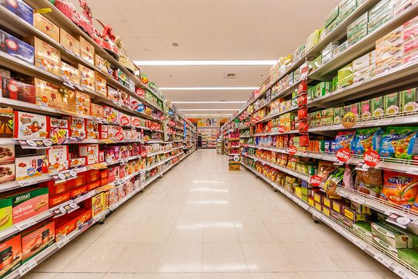

Supermarket
Customers
Analysis
BY Muh Fais Hidayah
JCDSOL-016
Capstone Project Module 2
Purwadhika Digital Technology School

Slide 2

Daftar isi
1. Pendahuluan
2. Data Celansing
3. Data Analyst
4. Kesimpulan
5. Rekomendasi

Slide 3

Pendahuluan
Latar Belakang
Demografi adalah elemen penting yang digunakan untuk memahami dan mengelompokkan konsumen. Analisis demografi dapat membantu perusahaan menciptakan strategi pemasaran yang lebih efektif dengan memahami kebutuhan, preferensi, dan kebiasaan belanja dari kelompok konsumen yang berbeda.
Supermarket ingin mengetahui preferensi belanja berdasarkan kelompok konsumen. Sehingga memungkinkan perusahaan untuk fokus pada segmen yang memiliki potensi terbesar.
Problems
apakah demografi memiliki pengaruh dalam preferensi berbelanja?
bagaimana melakukan optimalisasi pemasaran dan melakukan pengembangan produk yang relevan bagi konsumen tertentu?

Slide 4

Laporan Ini Dimaskudkan Kepada :
Pimpinan Peusahaan
Manager operasional
Divisi R&D Supermarket
Divisi Marketing
Divisi IT
Investor

Slide 5
Data Preparation
Data Understanding
Data Cleansing
Data Clean
Mengetahui fitur apa saja yang ada di dalam dataset
Mengetahui deksripsi dari fitur tersebut
Mengetahui tipe dan isi data
Mengatasi missing value
Mengatasi duplikat
Mengatasi outliers
Statistika Deskriptif
Mencocokkan tipe data dengan isi data
Data yang sudah bersih dan siap di analisis

Slide 6
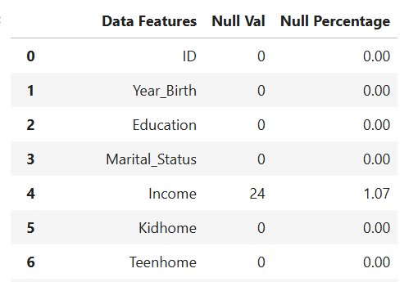
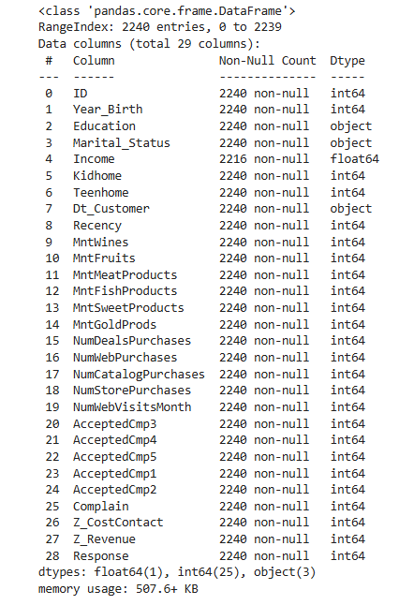

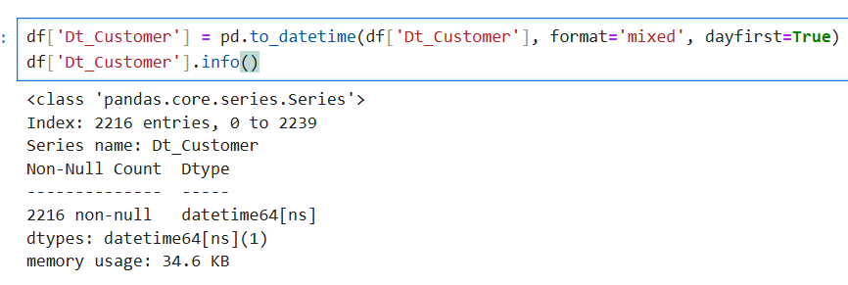
Data Understanding & Data Cleansing
Missing Value Handling
Fitur Data dan Anomali Data
Mengganti tipe data ke datetime[ns]
Pada kolom yang berisi tanggal

Slide 7
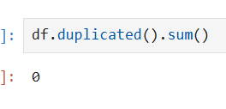
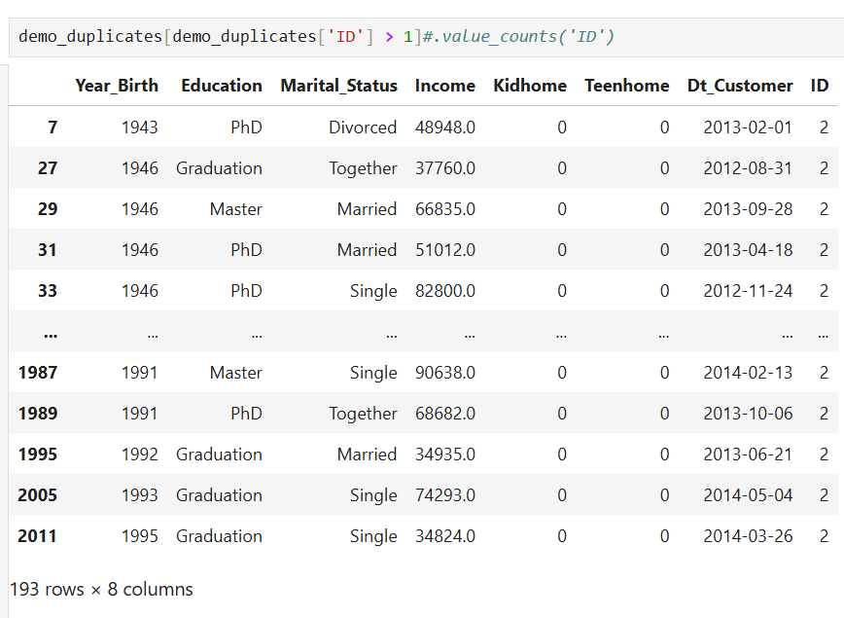
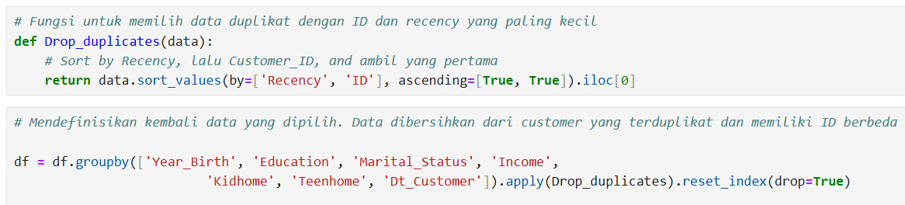
Pengecekan data duplikat tetapi memiliki ID yang berbeda
Pengecekan data duplikat
Menghapus Data Duplikat yang Memiliki ID yang Berbeda

Slide 8
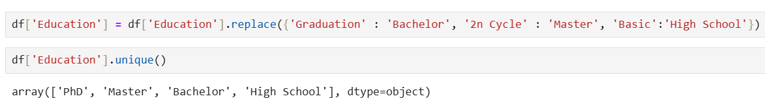
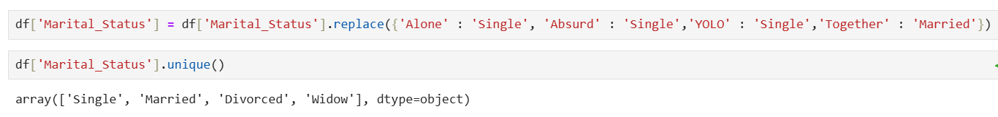
Terdapat Value yang tidak menggunakan istilah umum
Mengganti nama value pada kolom Education
Mengganti nama value pada kolom Martial Status

Slide 9
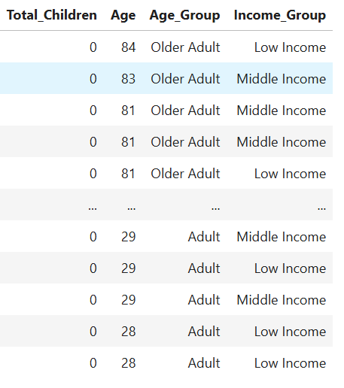
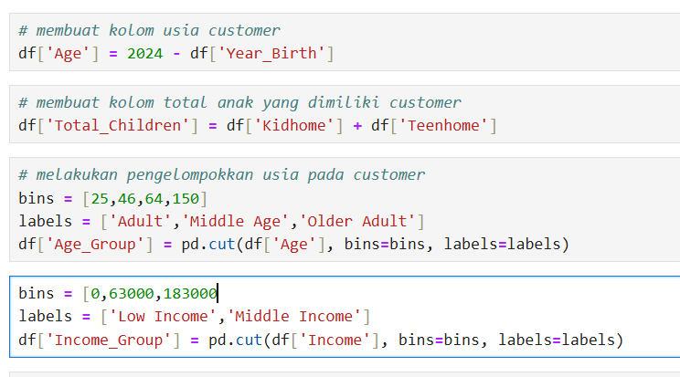
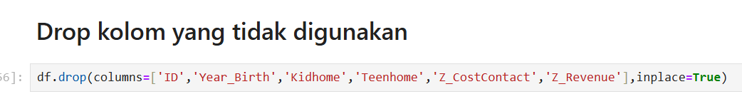
Menambahkan kolom baru
Drop Kolom

Slide 10
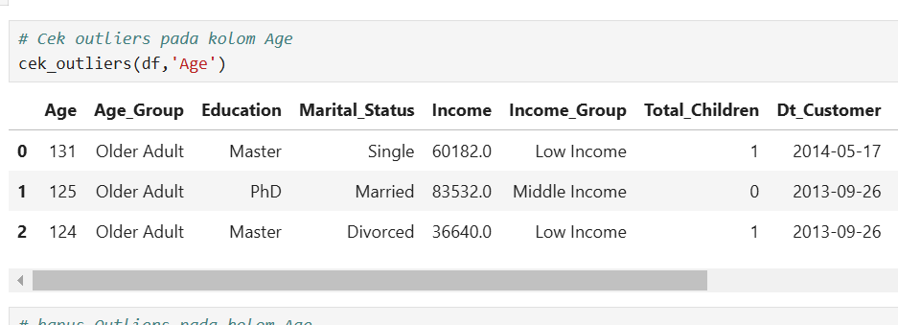
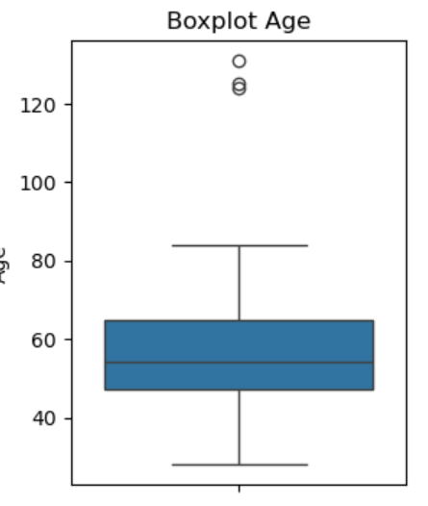

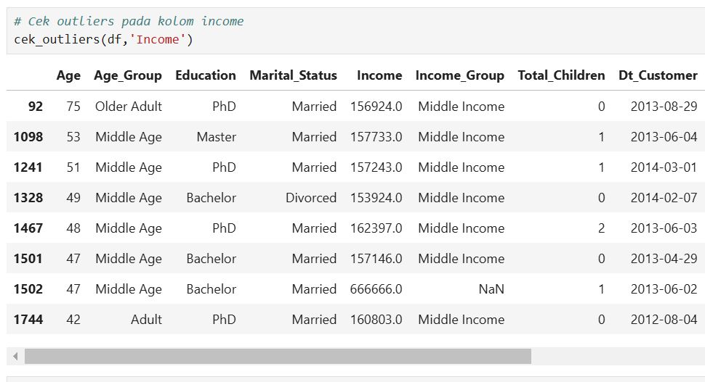
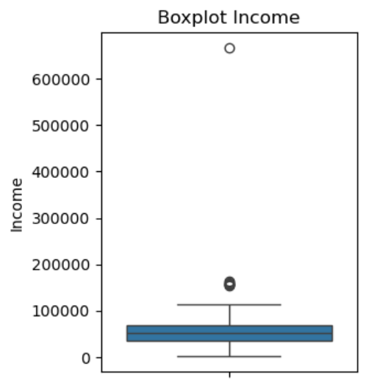

Outliers pada kolom Age
Outliers pada kolom Income

Slide 11
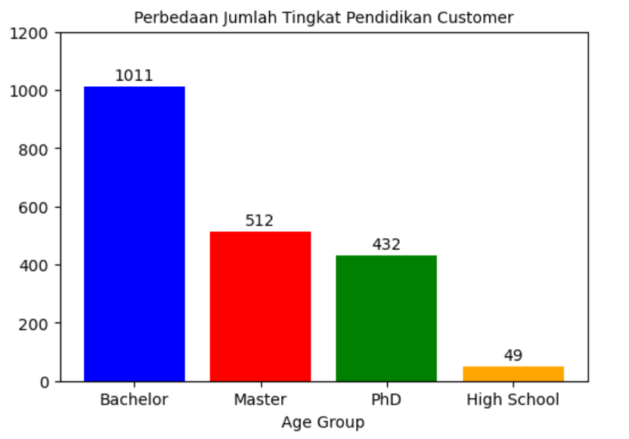
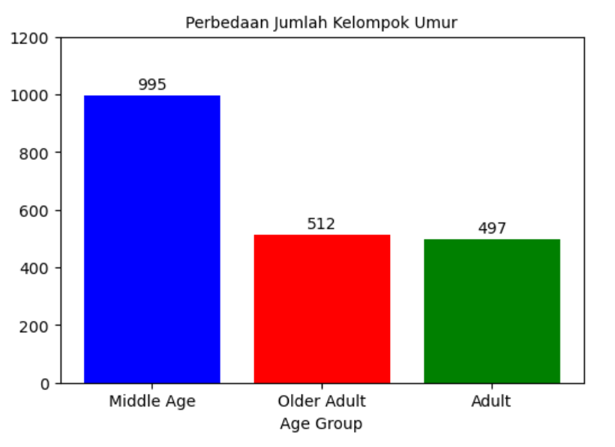
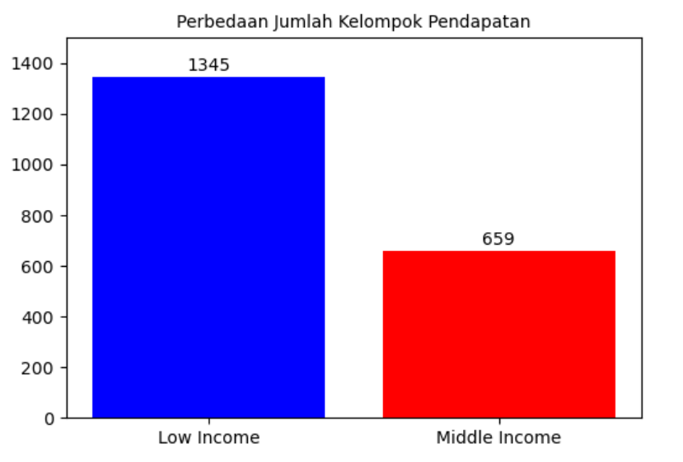
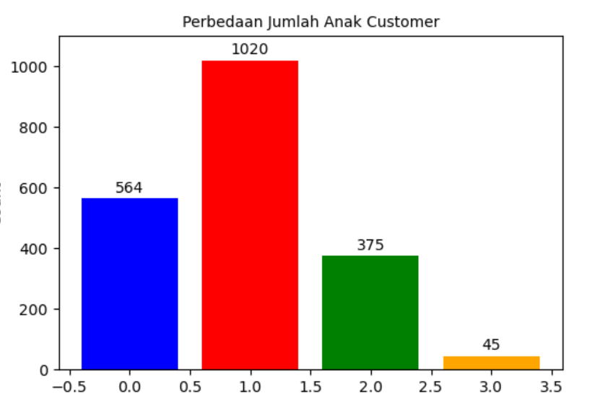
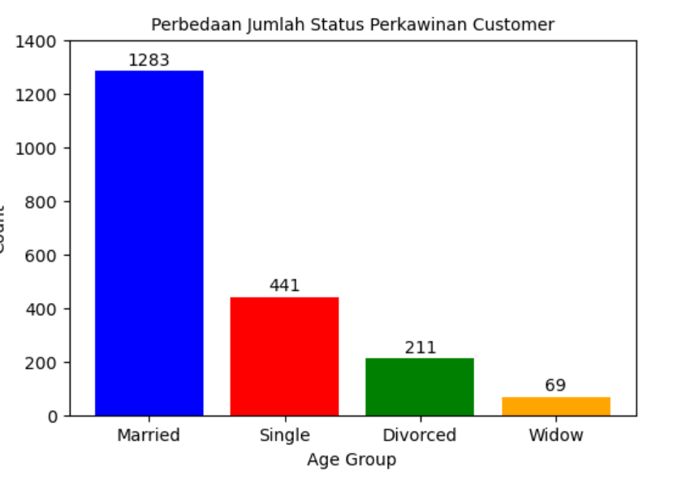
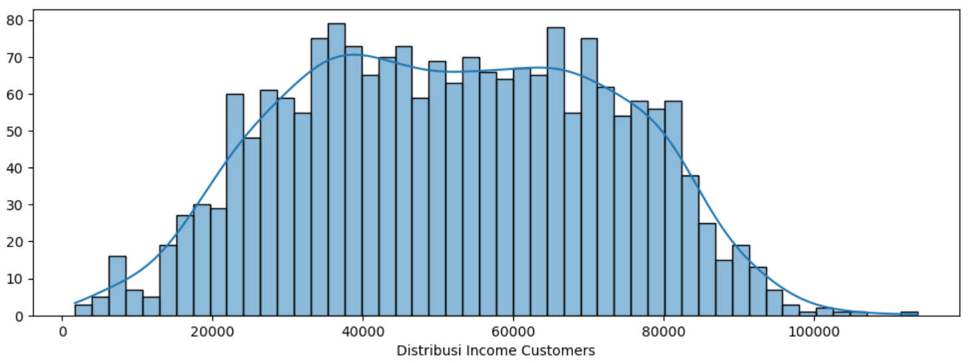
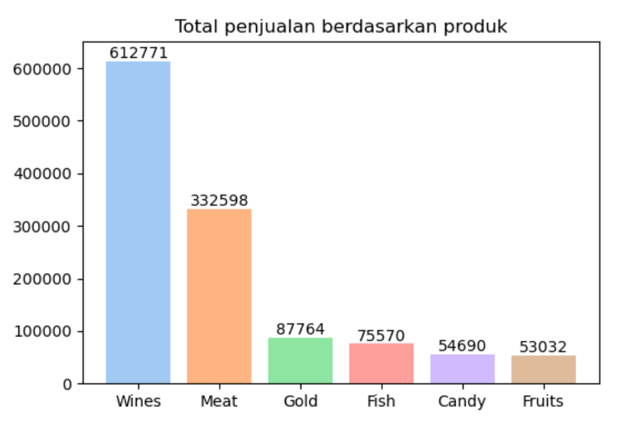
Data Analysis
Analisis Demografi Customer

Slide 12
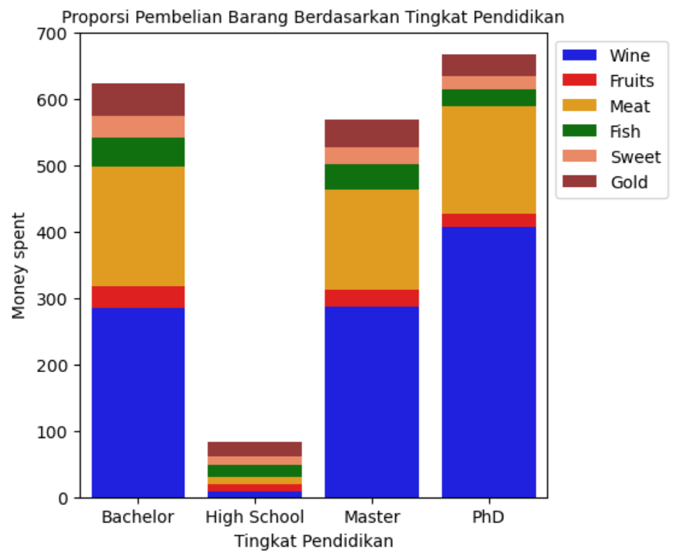
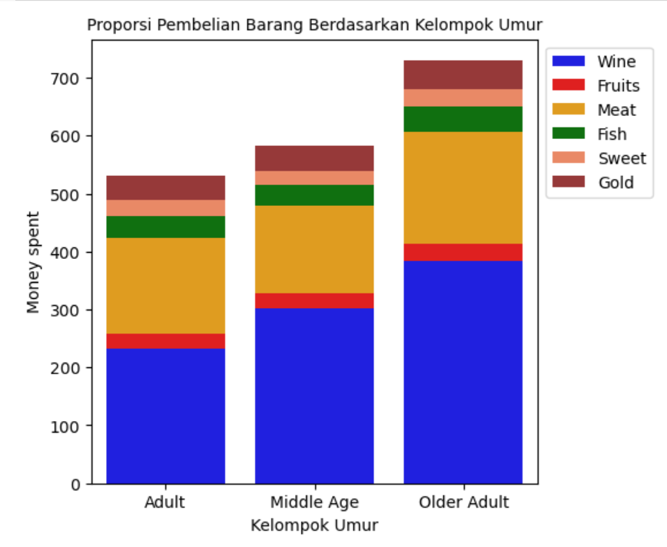
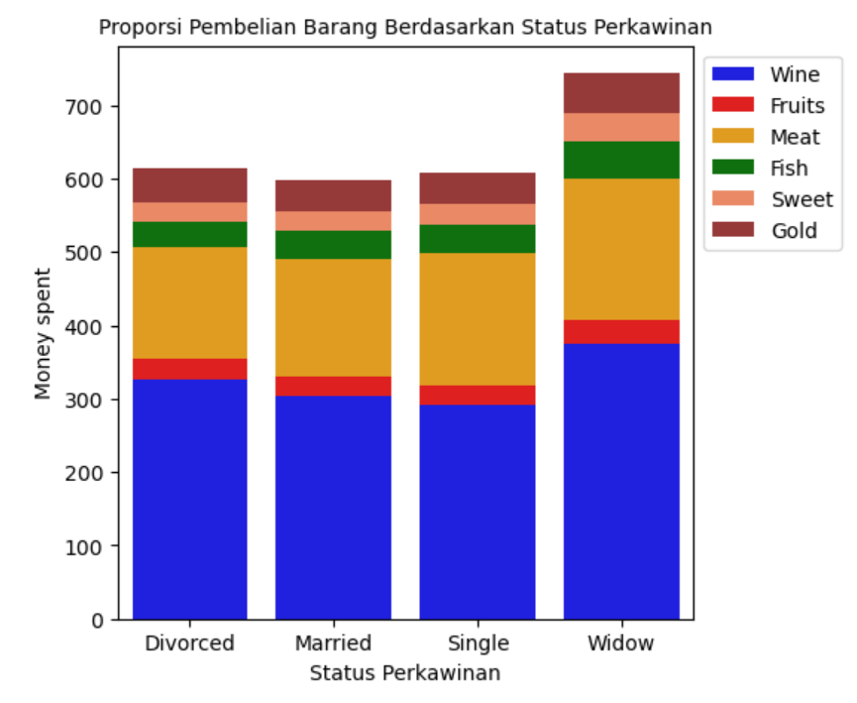
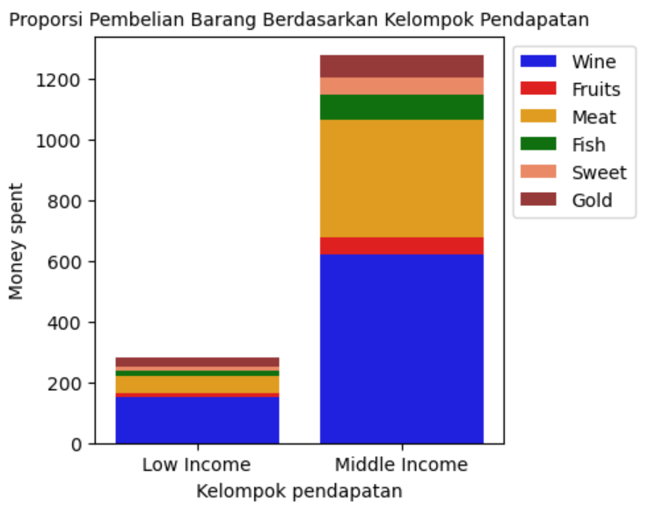
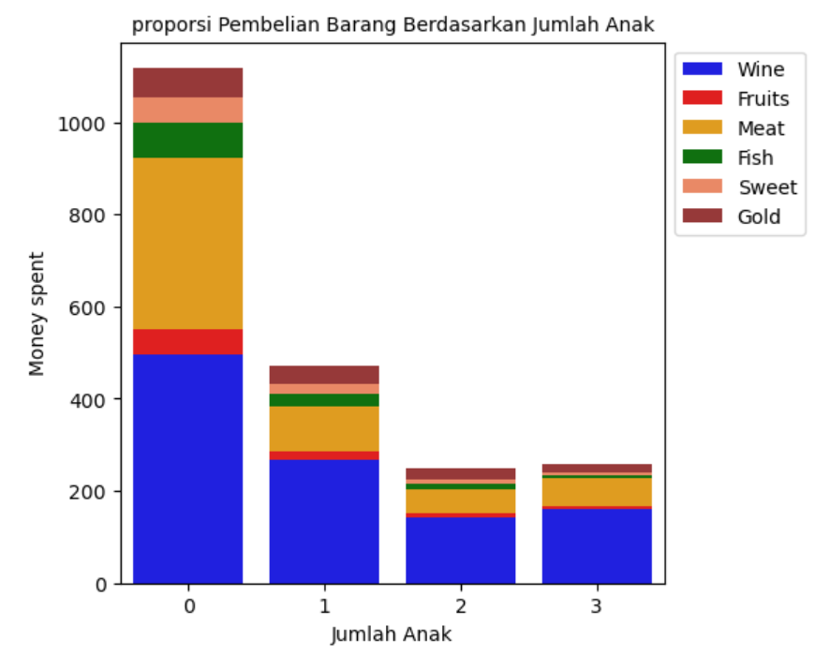
Analisis proporsi pembelian customer berdasarkan demografi

Slide 13
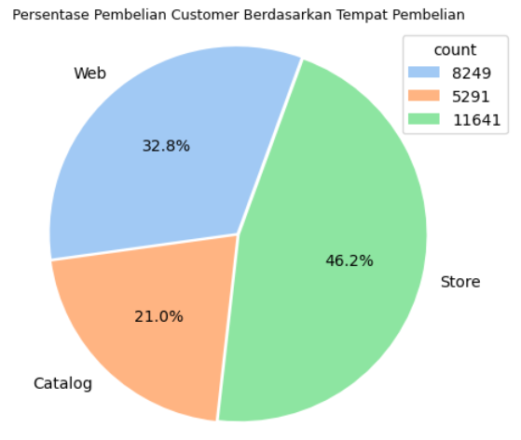
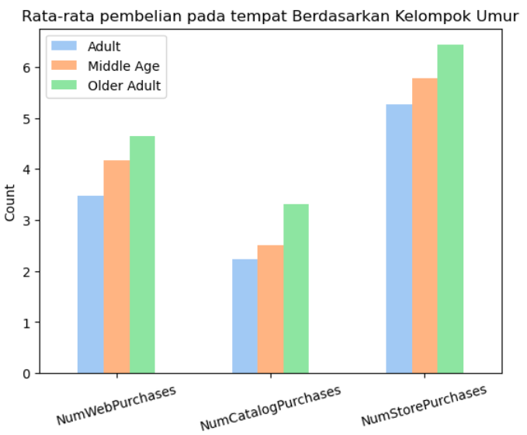
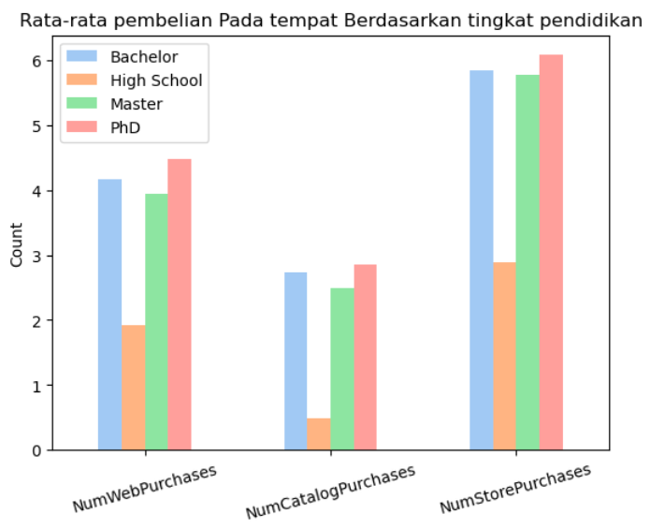
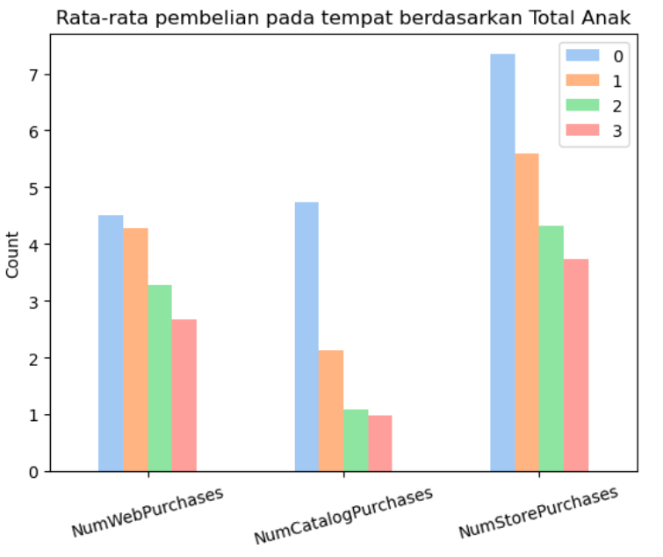
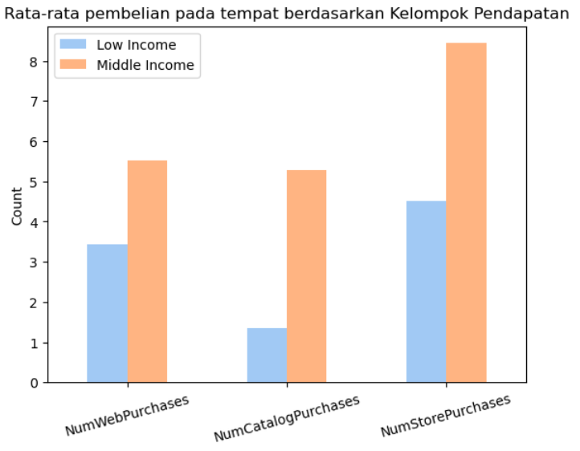
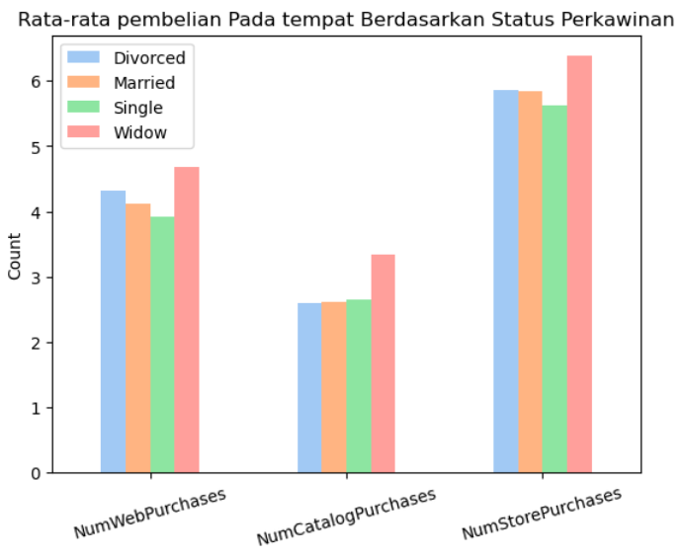
Analisis Demografi berdasarkan Tempat pembelian

Slide 14
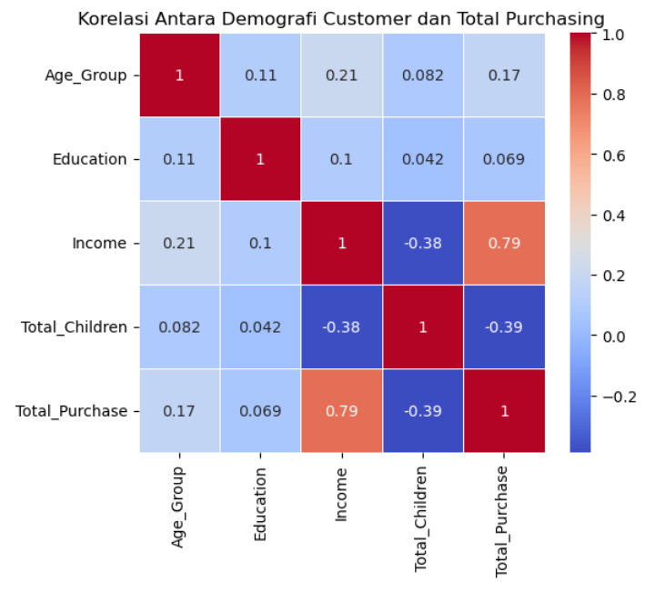
Variabel income merupakan variabel yang memiliki korelasi paling kuat terhadap total pembelian dengan nilai 0.79. Nilai tersebut merupakan korelasi kuat positif yang artinya semakin tinggi income maka semakin tinggi pula purchase customer tersebut.
Variabel total children mendapatkan nilai -0.39. Nilai tersebut merupakan korelasi sedang negatif yang artinya semakin sedikit total children maka semakin banyak pembelian customer tersebut, dan begitupun sebaliknya.
Untuk variabel age group dan education memiliki korelasi yang sangat lemah terhadap total pembelian.

Slide 15
Kesimpulan
Wine merupakan produk yang memberikan kontribusi paling tinggi terhadap omset penjualan, dan yang paling sedikit yaitu buah-buahan
kelompok umur dengan rata-rata pengeluaran paling tinggi untuk semua produk dilakukan oleh customer dengan kelompok umur Older Adult (usia 64 tahun keatas)
Customer yang tidak memiliki anak merupakan customer dengan pengeluaran rata-rata tertinggi untuk setiap produk dan yang tertinggi untuk rata-rata pembeliannya di semua tempat. Jumlah anak mempengaruhi rata-rata pembelian customer. semakin banyak anak maka jumlah pembeliannya semakin berkurang dan begitupun sebaliknya
customer dengan Middle income merupakan customer dengan pengeluaran rata-rata tertinggi pada setiap produk, dan yang tertinggi juga rata-rata pembeliannya di setiap tempat dan memiliki perbandingan yang cukup signifikan dengan low income
pola proporsi pembelian produk berdasarkan demografi untuk semua produk hampir memiliki pola yang sama. dimana proporsi yang paling banyak itu adalah wine kemudian meat. dan proporsi yang paling sedikit adalah Buah-buahan

Slide 16
Rekomendasi
Lakukan optimalisasi pemasaran terhadap produk yang kurang laku seperti pada produk buah-buahan. Optimalisasi bisa dilakukan dengan melakukan paket bundling produk berupa gabungkan produk yang paling laris dengan produk yang kurang laku dalam bentuk bundling (paket), sehingga pelanggan mendapatkan penawaran yang lebih menarik.
Jumlah customer yang memiliki anak kurang lebih 75%. Berdasarkan analysis, semakin banyak anak yang dimiliki customer maka semakin sedikit pembelian yang dilakukan. Permasalahan tersebut bisa di atasi dengan meluncurkan produk atau paket edukatif untuk keluarga dengan anak. Karena dengan menambahkan produk atau layanan yang lebih relevan untuk keluarga, terutama bagi pelanggan yang memiliki anak dapat meningkatkan pembelian pada customer khususnya yang memiliki anak.
Luncurkan varian baru atau melakukan variasi pada ukuran kemasan pada produk yang paling laku. Strategi tersebut bisa dilakukan pada produk wine dan meat karena produk tersebut merupakan yang paling tinggi proporsinya pembeliannya.

Slide 17
Rekomendasi
Membuat kartu member untuk menargetkan customer dengan kategori low income. Karena jumlah customer dengan kategori low income merupakan yang paling banyak yaitu 1345 orang. Dan berdasarkan analysis kategori tersebut memiliki rata-rata pembelian yang rendah bahkan sangat jauh dibandingkan dengan kategori middle income. Maka dari itu strategi dapat berupa pemberian diskon atau cashback eksklusif untuk member. Misalnya pembelian sekian akan mendapatkan diskon sebesar sekian
Mengoptimalkan pengalaman belanja untuk pelanggan berusia middle age(46-64 tahun) dan older adult(diatas 64 tahun) di toko fisik dan website. Pengoptimalan tersebut dimaksudkan untuk membuat pengalaman belanja di toko fisik maupun website menjadi lebih mudah dan sederhana karena mayoritas customer berusia 45 tahun keatas. Contoh nya pada toko fisik menyediakan berbagai metode pembayaran, termasuk pembayaran tunai dan non-tunai, serta fitur pembayaran cepat untuk memudahkan transaksi. Dan contoh pada website seperti permudah proses checkout dengan mengurangi jumlah langkah yang diperlukan untuk menyelesaikan pembelian.

Slide 18
Terima Kasih

